Slide 1


Slide 2
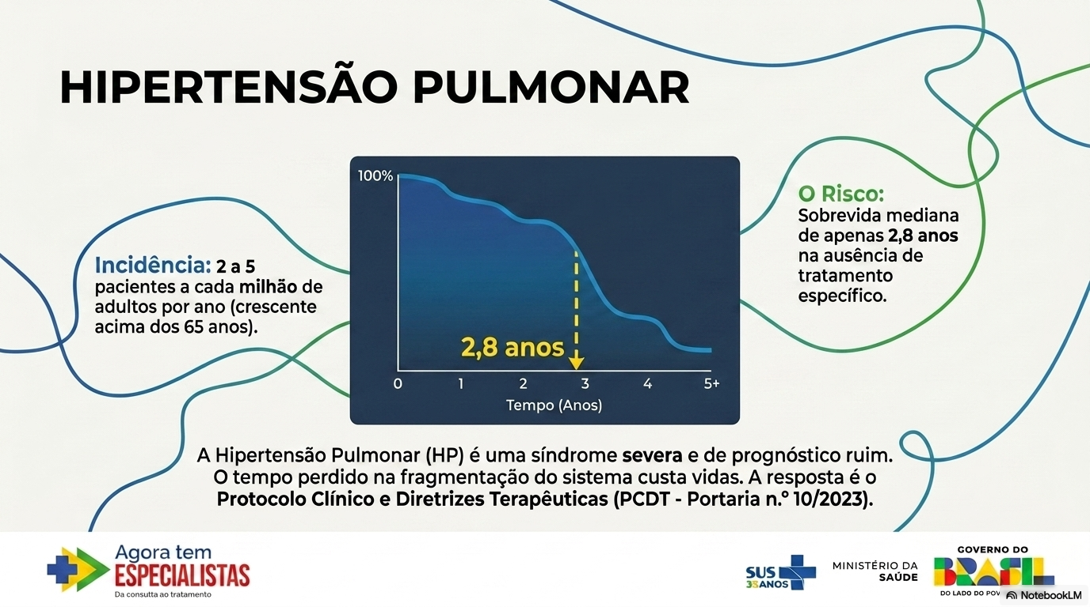

Slide 3


Slide 4
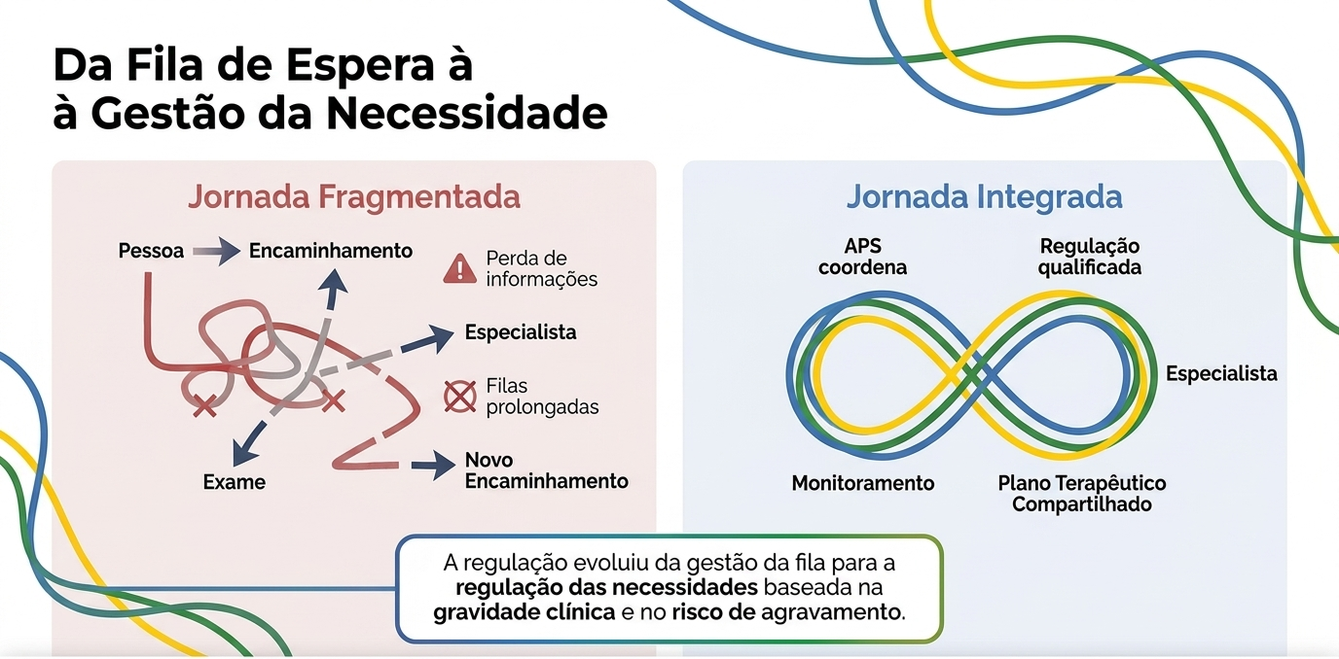

Slide 5
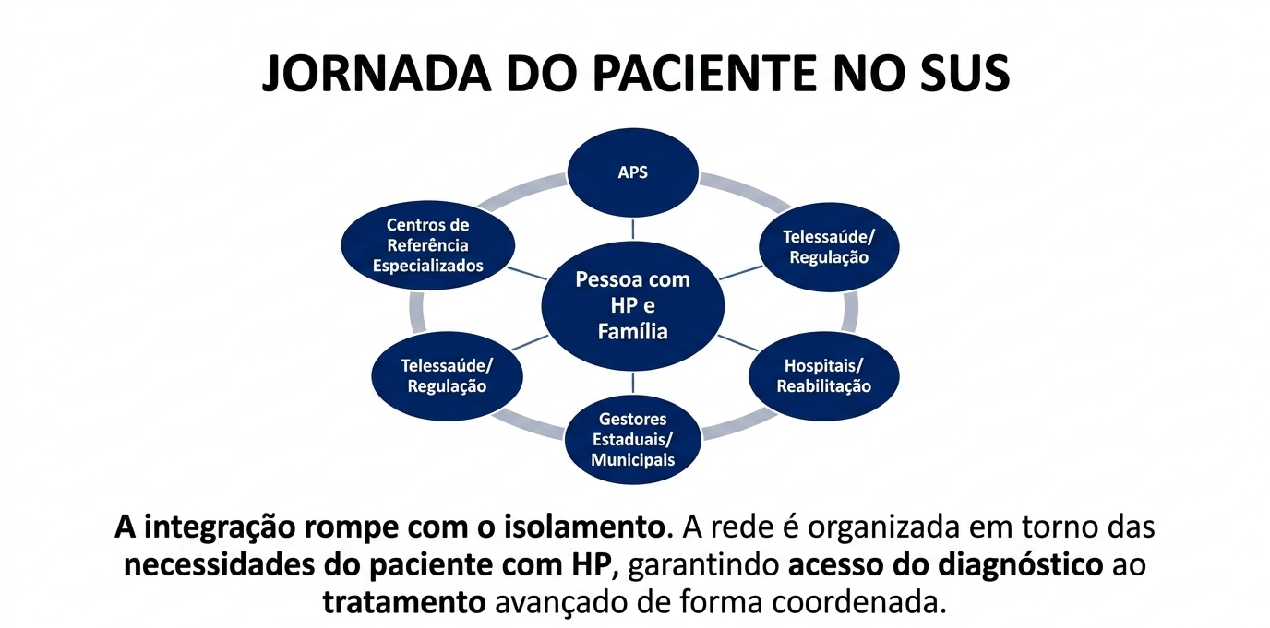

Slide 6
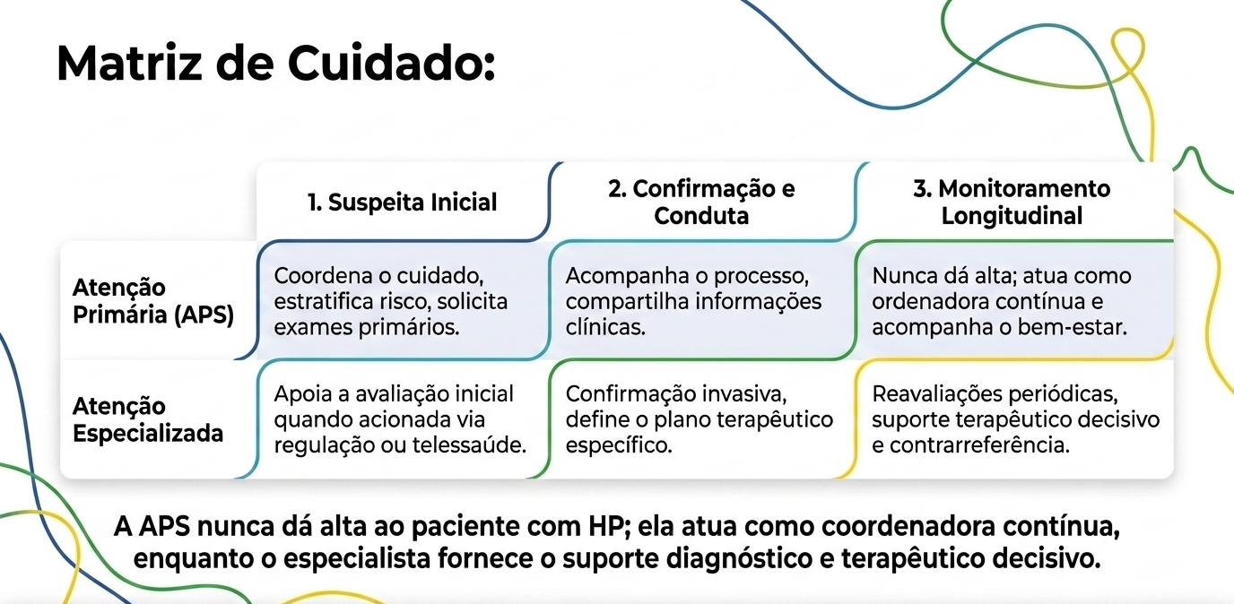

Slide 7


POLÍTICA NACIONAL DE ATENÇÃO ESPECIALIZADA

Slide 8
A Portaria GM/MS nº 1.604, de 18 de outubro de 2023 que Institui a Política Nacional de Atenção Especializada em Saúde (PNAES), no âmbito do Sistema Único de Saúde, é uma iniciativa inédita com as seguintes diretrizes
Ampliação e garantia do acesso da população a serviços especializados, em tempo oportuno, com referência territorial e considerando as necessidades regionais. | Promover uma mudança no modelo de atenção centrado nas necessidades de saúde das pessoas e no cuidado, centralizando a resolução dos problemas na atenção primária, com articulação e integração dos serviços. | Estímulo à realização e articulação de diferentes estratégias de formação, educação permanente, valorização, provimento e fixação de profissionais de saúde, no âmbito da atenção especializada. | Qualificação e inovação do modelo de financiamento, saindo da predominância do modelo de pagamento por procedimento (tabela SUS) para um que remunere o cuidado integrado e integral.

Slide 9

Política Nacional de Atenção Especializada
PNAES
Centralidade na APS
Mudança no Modelo de Atenção
Mudança no Modelo de Regulação do Acesso
Mudança no Modelo de Financiamento
Saúde Digital
Territorialização e regionalização
Formação e Provimento de Especialistas
Qualificação da Contratualização
Controle Social
Tecnologias custo-efetivas
Precisa ser encarada como um “campo de formulação de práticas e políticas” específico e com características próprias, mesmo contando com distintos tipos de serviços..

Slide 10


HISTÓRICO DA IMPLEMENTAÇÃO DA PORTARIA
AMPLIAÇÃO DE RECURSOS
Programa Nacional de Redução de Filas de cirurgias eletivas (PNRF)
Portaria Nº 90/2023
Programa Mais Acesso a Especialistas (PMAE)
Portaria Nº 3491/2024
Portaria Nº 3.492/2024
Incorporação do PNRF ao PMAE como Componente cirurgias
Portaria GM Nº 5.820/2024
Reestruturação do PMAE e Lançamento do
Portaria GM Nº 7.266/2025

Slide 11


Slide 12
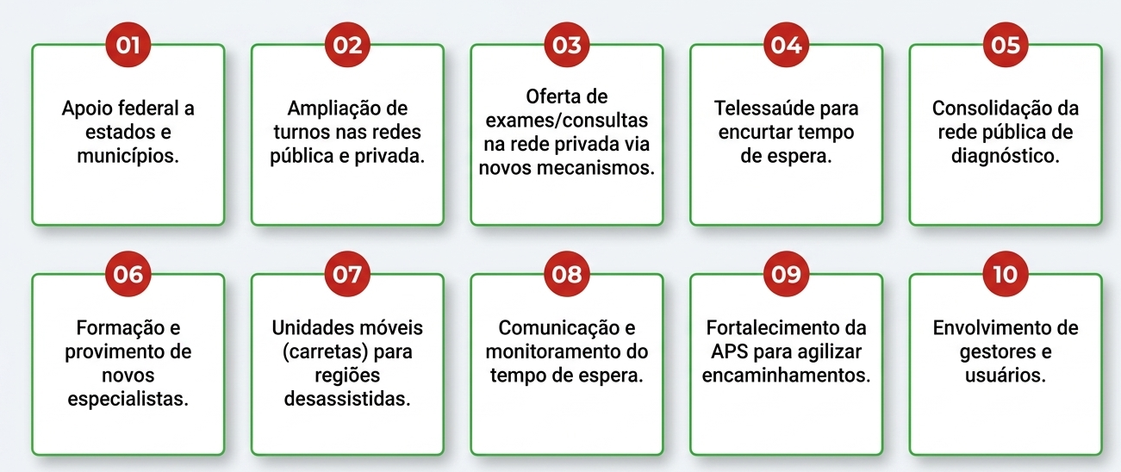

Slide 13


Slide 14
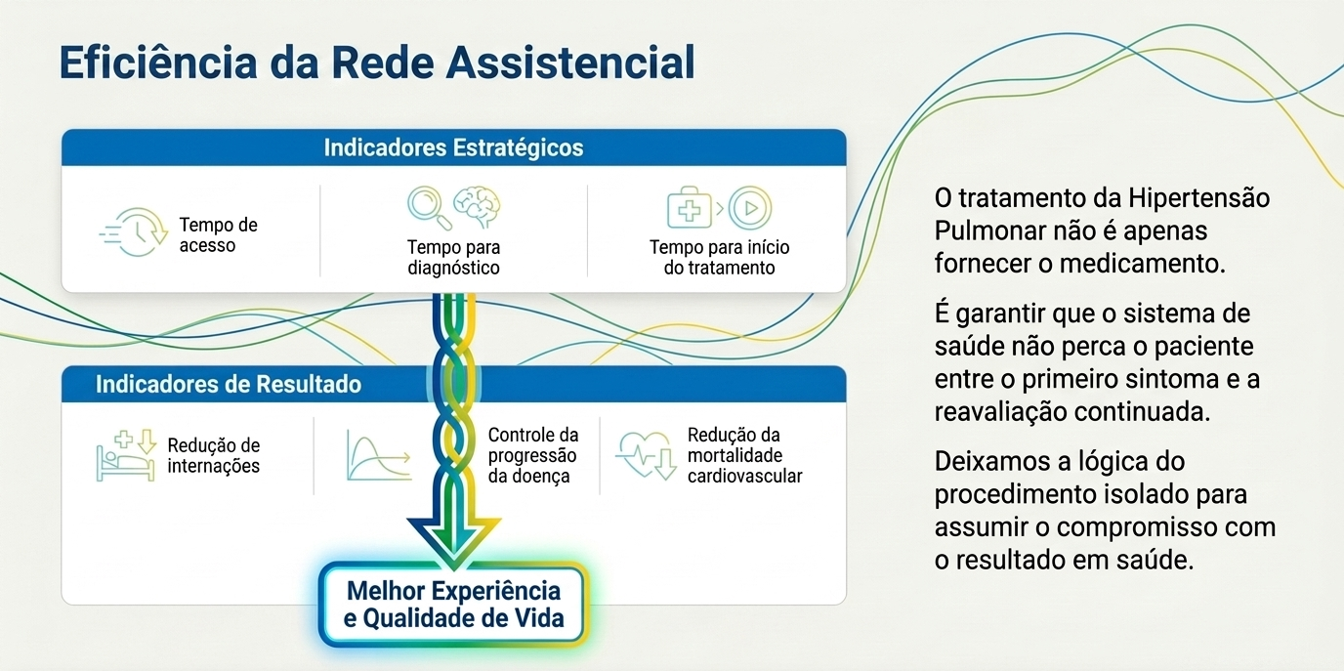

Slide 15
CGAE/DAET/SAES/MS
cgae@saúde.gov.br

